Slide 1
H |  |  |  |  |  |  |  |  |  |  |  |  |  |  |  |  | He
Li | Be |  |  |  |  |  |  |  |  |  |  | B | C | N | O | F | Ne
Na | Mg |  |  |  |  |  |  |  |  |  |  | Al | Si | P | S | Cl | Ar
K | Ca | Sc | Ti | V | Cr | Mn | Fe | Co | Ni | Cu | Zn | Ga | Ge | As | Se | Br | Kr
Rb | Sr | Y | Zr | Nb | Mo | Tc | Ru | Rh | Pd | Ag | Cd | In | Sn | Sb | Te | I | Xe
Cs | Ba |  | Hf | Ta | W | Re | Os | Ir | Pt | Au | Hg | Tl | Pb | Bi | Po | At | Rn
Fr | Ra
La | Ce | Pr | Nd | Pm | Sm | Eu | Gd | Tb | Dy | Ho | Er | Tm | Yb | Lu
Ac | Th | Pa | U | Np | Pu | Am | Cm | Bk | Cf | Es | Fm | Md | No | Lr

Slide 2
alcance
Sustantivo masculino
1. Importancia, trascendencia o valor de una cosa, generalmente no material.
2. Distancia que alcanza la acción o la influencia de una cosa.



Slide 3
La química es una historia fascinante
Los elementos químicos son los personajes
La Tabla Periódica nos ayuda a conocer y entender a los personajes

Slide 4
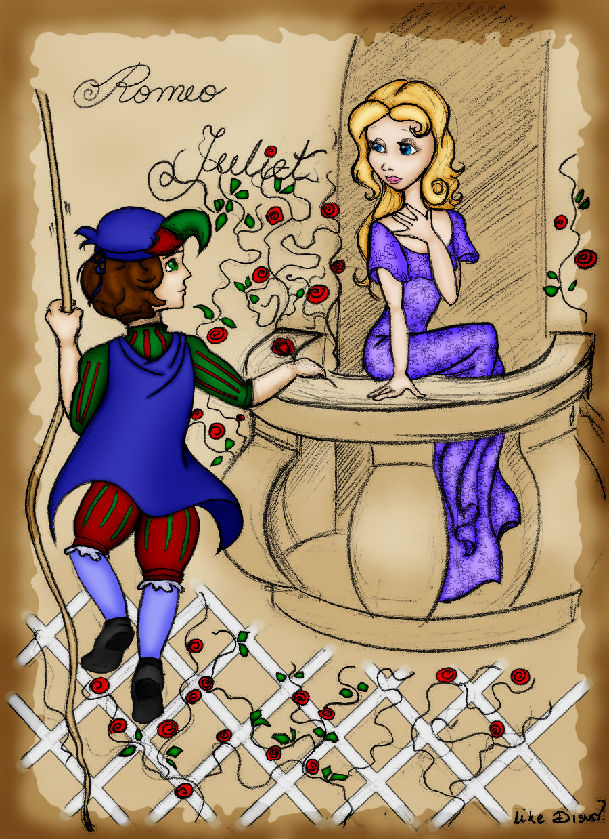
Lo importante no es solo el nombre de los personajes,
sino la relación que guardan entre ellos
Romeo: guapo joven apasionado e idealista, heredero de la casa Montesco
Mercurio: joven noble, el mejor amigo de Romeo
El Sr. Montesco: padre de Romeo; odia a los Capuleto
Benvolio: primo de Romeo
Baltazar: Leal sirviente de Romeo
Julieta: Bella adolescente, hija de los aristócratas Capuleto
La nodriza: acompañante de Julieta
Tybalt: joven Capuleto, hábil con la espada; que odia a los Montesco
El Sr. Capuleto: padre amoroso de Julieta; odia a los Montesco
Paris: Joven noble, a quien se ha prometido la mano de Julieta
Fray Laurencio: amigo de ambas familias
El Príncipe Escalus: Príncipe de Verona que busca mantener la paz

Slide 5
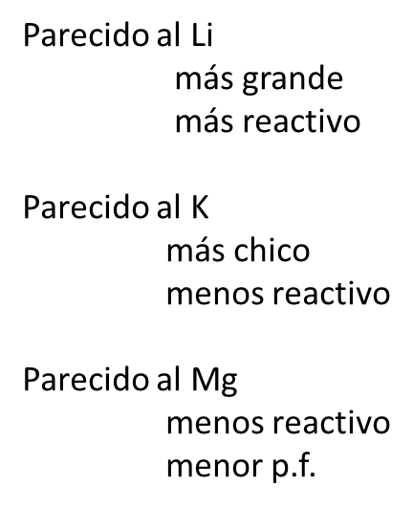
H |  |  |  |  |  |  |  |  |  |  |  |  |  |  |  |  | He
Li | Be |  |  |  |  |  |  |  |  |  |  | B | C | N | O | F | Ne
Na | Mg |  |  |  |  |  |  |  |  |  |  | Al | Si | P | S | Cl | Ar
K | Ca | Sc | Ti | V | Cr | Mn | Fe | Co | Ni | Cu | Zn | Ga | Ge | As | Se | Br | Kr
Rb | Sr | Y | Zr | Nb | Mo | Tc | Ru | Rh | Pd | Ag | Cd | In | Sn | Sb | Te | I | Xe
Cs | Ba |  | Hf | Ta | W | Re | Os | Ir | Pt | Au | Hg | Tl | Pb | Bi | Po | At | Rn
Fr | Ra
La | Ce | Pr | Nd | Pm | Sm | Eu | Gd | Tb | Dy | Ho | Er | Tm | Yb | Lu
Ac | Th | Pa | U | Np | Pu | Am | Cm | Bk | Cf | Es | Fm | Md | No | Lr

Slide 6
Al ir conociendo las propiedades de algunos elementos, la Tabla periódica nos ayuda a predecir cómo son muchos otros
. . . . Y así, nos ayuda a disfrutar mucho más de la historia

Slide 7
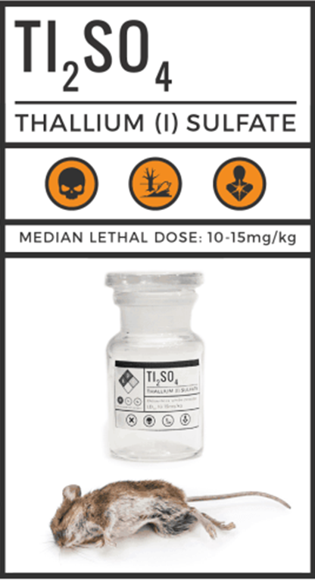
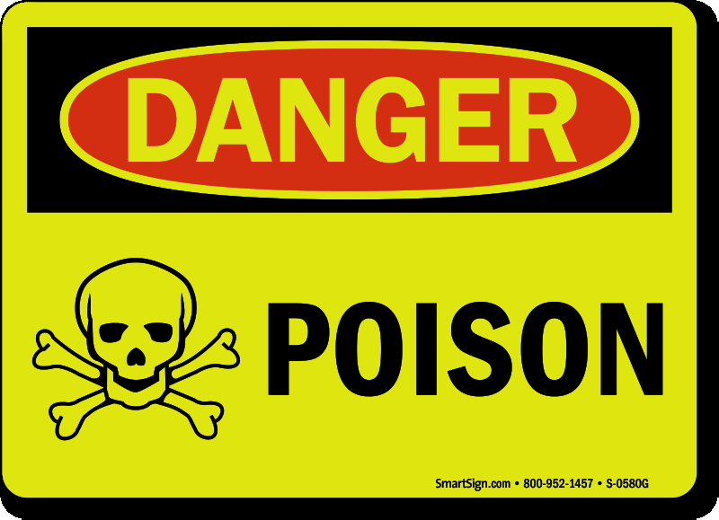
H |  |  |  |  |  |  |  |  |  |  |  |  |  |  |  |  | He
Li | Be |  |  |  |  |  |  |  |  |  |  | B | C | N | O | F | Ne
Na | Mg |  |  |  |  |  |  |  |  |  |  | Al | Si | P | S | Cl | Ar
K | Ca | Sc | Ti | V | Cr | Mn | Fe | Co | Ni | Cu | Zn | Ga | Ge | As | Se | Br | Kr
Rb | Sr | Y | Zr | Nb | Mo | Tc | Ru | Rh | Pd | Ag | Cd | In | Sn | Sb | Te | I | Xe
Cs | Ba |  | Hf | Ta | W | Re | Os | Ir | Pt | Au | Hg | Tl | Pb | Bi | Po | At | Rn
Fr | Ra
LA IMPORTANCIA DEL LUGAR QUE OCUPA CADA ELEMENTO
Primer ejemplo
Hg
Tl
Pb
La | Ce | Pr | Nd | Pm | Sm | Eu | Gd | Tb | Dy | Ho | Er | Tm | Yb | Lu
Ac | Th | Pa | U | Np | Pu | Am | Cm | Bk | Cf | Es | Fm | Md | No | Lr

Slide 8
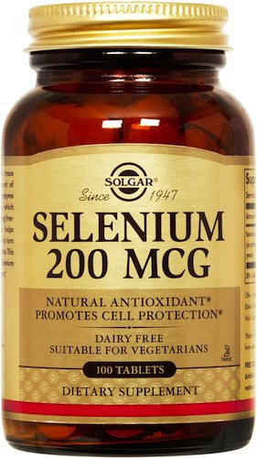
¿Como podemos entender el papel del Se en los seres vivos?
H |  |  |  |  |  |  |  |  |  |  |  |  |  |  |  |  | He
Li | Be |  |  |  |  |  |  |  |  |  |  | B | C | N | O | F | Ne
Na | Mg |  |  |  |  |  |  |  |  |  |  | Al | Si | P | S | Cl | Ar
K | Ca | Sc | Ti | V | Cr | Mn | Fe | Co | Ni | Cu | Zn | Ga | Ge | As | Se | Br | Kr
Rb | Sr | Y | Zr | Nb | Mo | Tc | Ru | Rh | Pd | Ag | Cd | In | Sn | Sb | Te | I | Xe
Cs | Ba |  | Hf | Ta | W | Re | Os | Ir | Pt | Au | Hg | Tl | Pb | Bi | Po | At | Rn
Fr | Ra
¡ Por su semejanza con el Azufre !
Segundo ejemplo
La | Ce | Pr | Nd | Pm | Sm | Eu | Gd | Tb | Dy | Ho | Er | Tm | Yb | Lu
Ac | Th | Pa | U | Np | Pu | Am | Cm | Bk | Cf | Es | Fm | Md | No | Lr

Slide 9
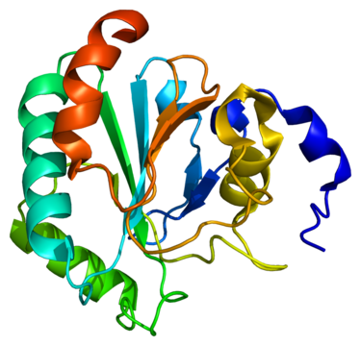
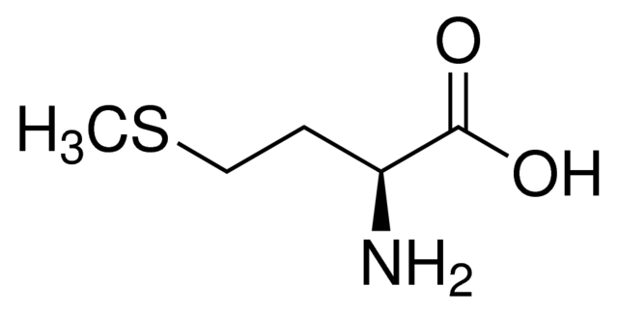
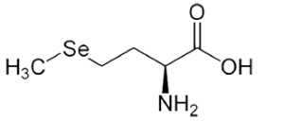
Parte de proteínas que protegen a las células de estrés oxidativo.
En la corteza terrestre hay casi 7000 veces más azufre que selenio
En el cuerpo la relación es 700:1
Metionina
Selenometionina

Slide 10
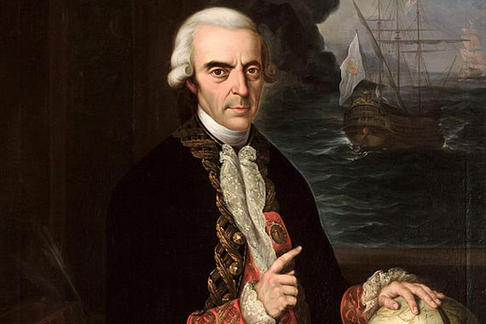
Los metales del grupo del platino:
Descubierto(s) en América
(“Platina”)
H |  |  |  |  |  |  |  |  |  |  |  |  |  |  |  |  | He
Li | Be |  |  |  |  |  |  |  |  |  |  | B | C | N | O | F | Ne
Na | Mg |  |  |  |  |  |  |  |  |  |  | Al | Si | P | S | Cl | Ar
K | Ca | Sc | Ti | V | Cr | Mn | Fe | Co | Ni | Cu | Zn | Ga | Ge | As | Se | Br | Kr
Rb | Sr | Y | Zr | Nb | Mo | Tc | Ru | Rh | Pd | Ag | Cd | In | Sn | Sb | Te | I | Xe
Cs | Ba |  | Hf | Ta | W | Re | Os | Ir | Pt | Au | Hg | Tl | Pb | Bi | Po | At | Rn
Fr | Ra
Tercer ejemplo
Juntos y revueltos:
≈ 300 años sin lograr separarlos
La | Ce | Pr | Nd | Pm | Sm | Eu | Gd | Tb | Dy | Ho | Er | Tm | Yb | Lu
Ac | Th | Pa | U | Np | Pu | Am | Cm | Bk | Cf | Es | Fm | Md | No | Lr

Slide 11
Arsénico:
el elemento inclasificable
H |  |  |  |  |  |  |  |  |  |  |  |  |  |  |  |  | He
Li | Be |  |  |  |  |  |  |  |  |  |  | B | C | N | O | F | Ne
Na | Mg |  |  |  |  |  |  |  |  |  |  | Al | Si | P | S | Cl | Ar
K | Ca | Sc | Ti | V | Cr | Mn | Fe | Co | Ni | Cu | Zn | Ga | Ge | As | Se | Br | Kr
Rb | Sr | Y | Zr | Nb | Mo | Tc | Ru | Rh | Pd | Ag | Cd | In | Sn | Sb | Te | I | Xe
Cs | Ba |  | Hf | Ta | W | Re | Os | Ir | Pt | Au | Hg | Tl | Pb | Bi | Po | At | Rn
Fr | Ra
Cuarto ejemplo
La | Ce | Pr | Nd | Pm | Sm | Eu | Gd | Tb | Dy | Ho | Er | Tm | Yb | Lu
Ac | Th | Pa | U | Np | Pu | Am | Cm | Bk | Cf | Es | Fm | Md | No | Lr

Slide 12
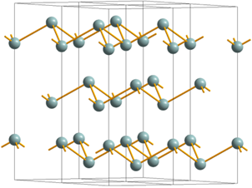
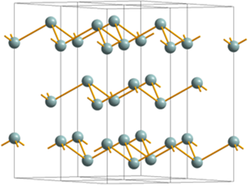
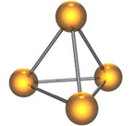
¿Metal o no metal?
¿Cómo es en forma elemental?
Alótropo gris:
red metálica (como el antimonio)
buena conductividad eléctrica
Forma aleaciones (metálicas) con Cu, Pb, conocidas desde la edad de bronce.
Alótropo amarillo:
Moléculas tetraédricas As₄ (como el fósforo blanco)
No conductor

Slide 13
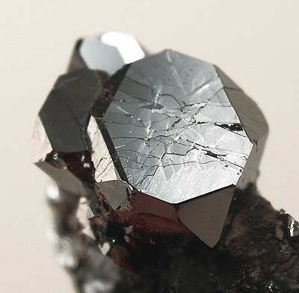
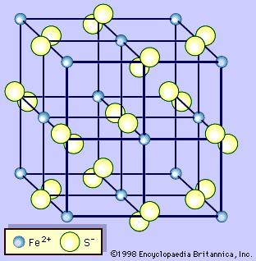
¿Forma cationes o aniones?
Los metales forman cationes:
As₂O₃ (¿Cómo el Fe₂O₃?)
Los no metales forman aniones
PtAs₂
Semejante a la pirita
FeS₂
¿Estados de oxidación?

Slide 14
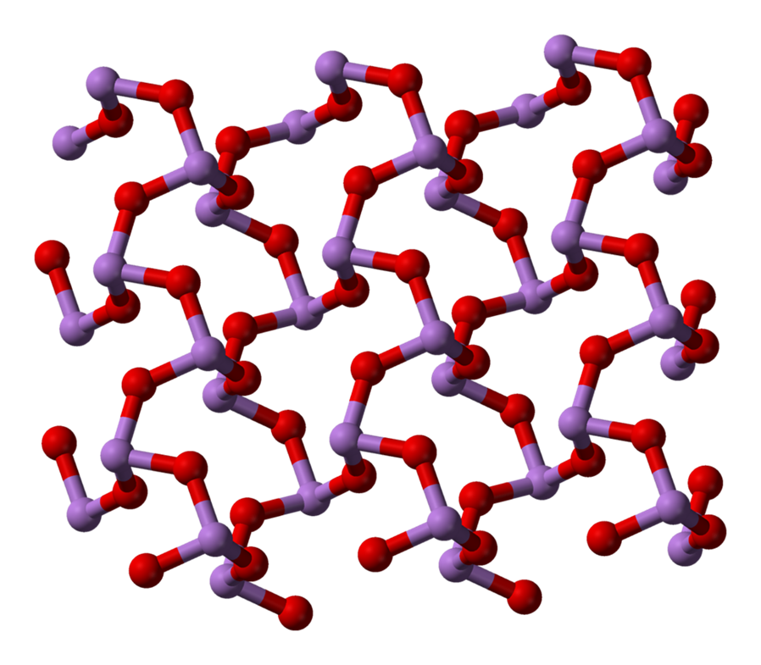
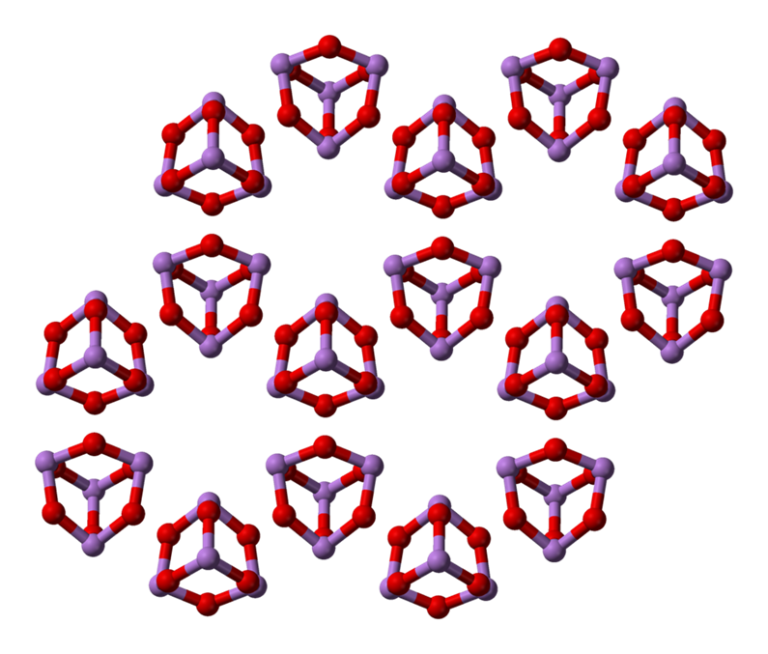
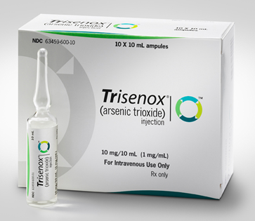
¿Qué clase de óxidos forma?
Los metales forman óxidos iónicos
Redes : Altos puntos de fusión
Los no metales forman óxidos covalentes
Moléculas: Bajos puntos de fusión
claudetita
arsenolita
As₂O₃
¿veneno o medicina?

Slide 15
Los vecinos del Arsénico:
semiconductores
H |  |  |  |  |  |  |  |  |  |  |  |  |  |  |  |  | He
Li | Be |  |  |  |  |  |  |  |  |  |  | B | C | N | O | F | Ne
Na | Mg |  |  |  |  |  |  |  |  |  |  | Al | Si | P | S | Cl | Ar
K | Ca | Sc | Ti | V | Cr | Mn | Fe | Co | Ni | Cu | Zn | Ga | Ge | As | Se | Br | Kr
Rb | Sr | Y | Zr | Nb | Mo | Tc | Ru | Rh | Pd | Ag | Cd | In | Sn | Sb | Te | I | Xe
Cs | Ba |  | Hf | Ta | W | Re | Os | Ir | Pt | Au | Hg | Tl | Pb | Bi | Po | At | Rn
Fr | Ra
La | Ce | Pr | Nd | Pm | Sm | Eu | Gd | Tb | Dy | Ho | Er | Tm | Yb | Lu
Ac | Th | Pa | U | Np | Pu | Am | Cm | Bk | Cf | Es | Fm | Md | No | Lr

Slide 16
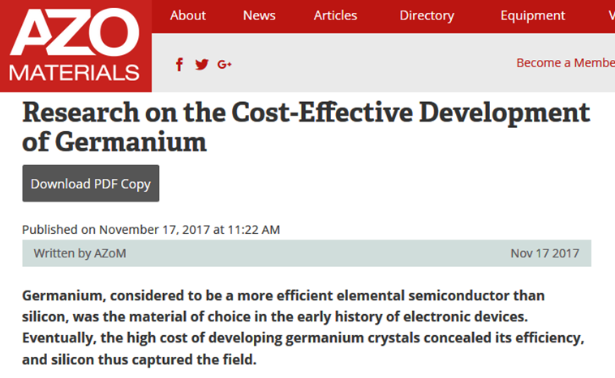
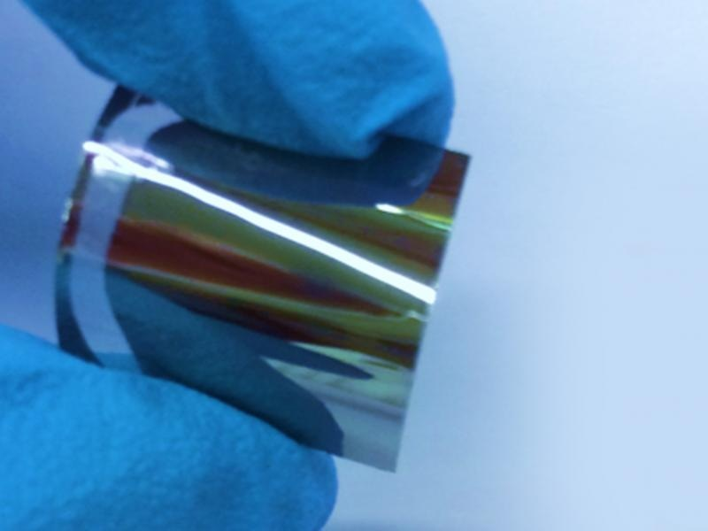
¿Por qué Silicio y no Germanio?
Silicio 27.2 % de la corteza terrestre
Germanio 0.00015 % de la corteza terrestre

Slide 17
“PROMEDIOS”

Slide 18
H | Promedios: primer ejemplo |  |  |  |  |  |  |  |  |  |  |  |  |  |  |  | He
Li | Be | ½ (Ga + As) ≈ Ge |  |  |  |  |  |  |  |  |  | B | C | N | O | F | Ne
Na | Mg |  |  |  |  |  |  |  |  |  |  | Al | Si | P | S | Cl | Ar
K | Ca | Sc | Ti | V | Cr | Mn | Fe | Co | Ni | Cu | Zn | Ga | Ge | As | Se | Br | Kr
Rb | Sr | Y | Zr | Nb | Mo | Tc | Ru | Rh | Pd | Ag | Cd | In | Sn | Sb | Te | I | Xe
Cs | Ba |  | Hf | Ta | W | Re | Os | Ir | Pt | Au | Hg | Tl | Pb | Bi | Po | At | Rn
Fr | Ra
La | Ce | Pr | Nd | Pm | Sm | Eu | Gd | Tb | Dy | Ho | Er | Tm | Yb | Lu
Ac | Th | Pa | U | Np | Pu | Am | Cm | Bk | Cf | Es | Fm | Md | No | Lr

Slide 19
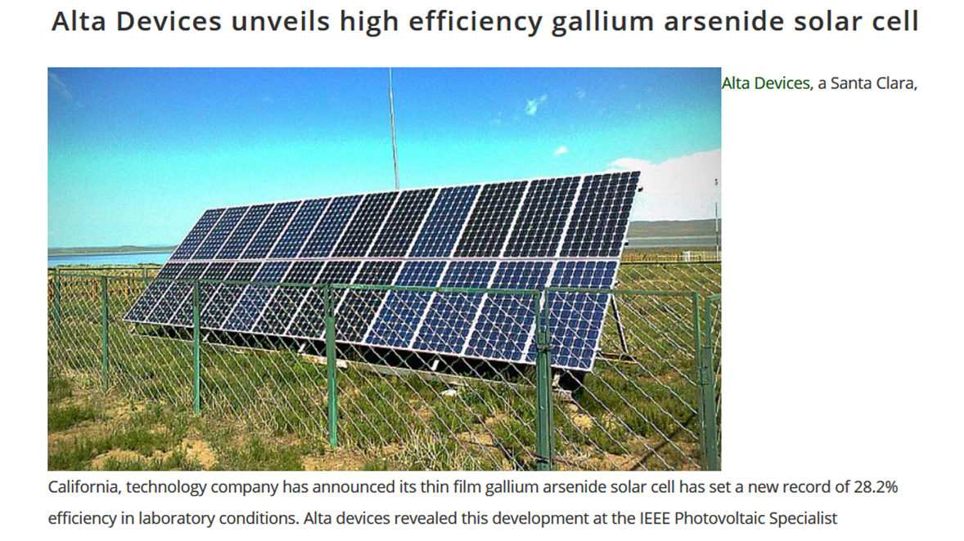

Slide 20
Promedios: Segundo ejemplo
H |  |  |  |  |  |  |  |  |  |  |  |  |  |  |  |  | He
Li | Be |  |  |  |  |  |  |  |  |  |  | B | C | N | O | F | Ne
Na | Mg |  |  |  |  |  |  |  |  |  |  | Al | Si | P | S | Cl | Ar
K | Ca | Sc | Ti | V | Cr | Mn | Fe | Co | Ni | Cu | Zn | Ga | Ge | As | Se | Br | Kr
Rb | Sr | Y | Zr | Nb | Mo | Tc | Ru | Rh | Pd | Ag | Cd | In | Sn | Sb | Te | I | Xe
Cs | Ba |  | Hf | Ta | W | Re | Os | Ir | Pt | Au | Hg | Tl | Pb | Bi | Po | At | Rn
Fr | Ra
La | Ce | Pr | Nd | Pm | Sm | Eu | Gd | Tb | Dy | Ho | Er | Tm | Yb | Lu
Ac | Th | Pa | U | Np | Pu | Am | Cm | Bk | Cf | Es | Fm | Md | No | Lr

Slide 21
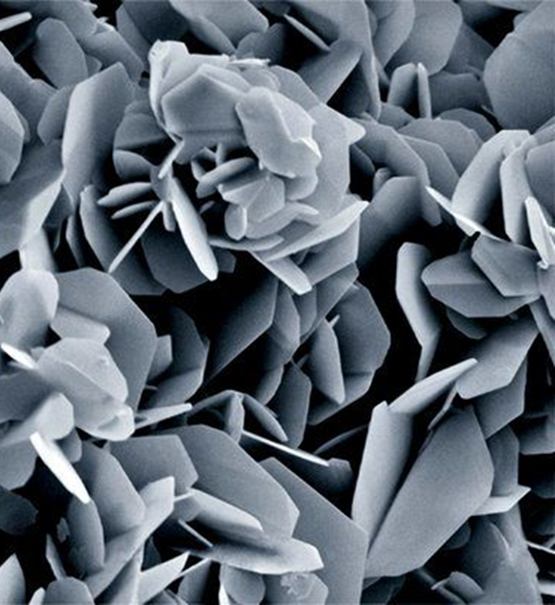
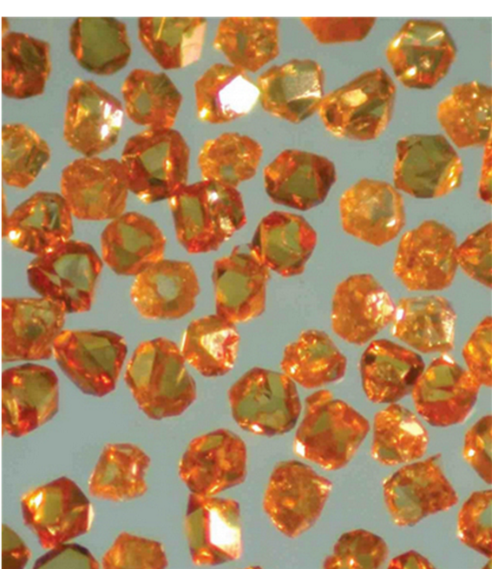
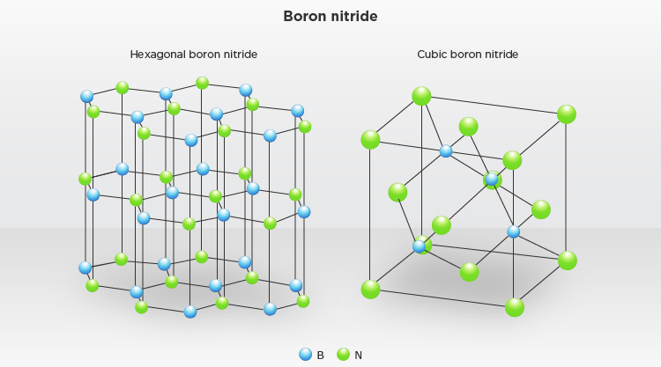
H |  |  |  |  |  |  |  |  |  |  |  |  |  |  |  |  | He
Li | Be |  |  |  |  |  |  |  |  |  |  | B | C | N | O | F | Ne
Na | Mg |  |  |  |  |  |  |  |  |  |  | Al | Si | P | S | Cl | Ar
K | Ca | Sc | Ti | V | Cr | Mn | Fe | Co | Ni | Cu | Zn | Ga | Ge | As | Se | Br | Kr
Rb | Sr | Y | Zr | Nb | Mo | Tc | Ru | Rh | Pd | Ag | Cd | In | Sn | Sb | Te | I | Xe
Cs | Ba |  | Hf | Ta | W | Re | Os | Ir | Pt | Au | Hg | Tl | Pb | Bi | Po | At | Rn
Fr | Ra
La | Ce | Pr | Nd | Pm | Sm | Eu | Gd | Tb | Dy | Ho | Er | Tm | Yb | Lu
Ac | Th | Pa | U | Np | Pu | Am | Cm | Bk | Cf | Es | Fm | Md | No | Lr

Slide 22
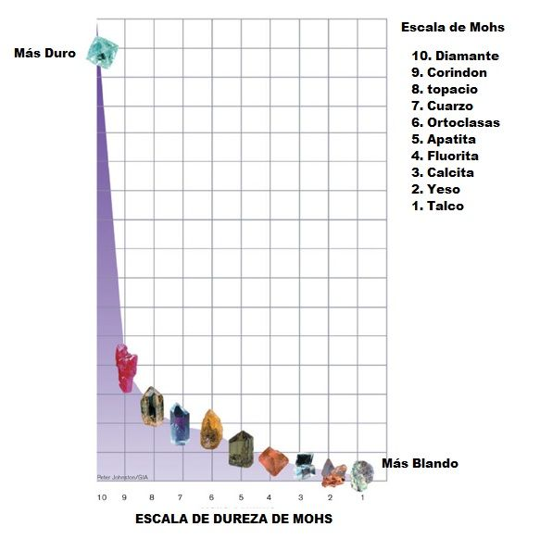
(BN)x

Slide 23
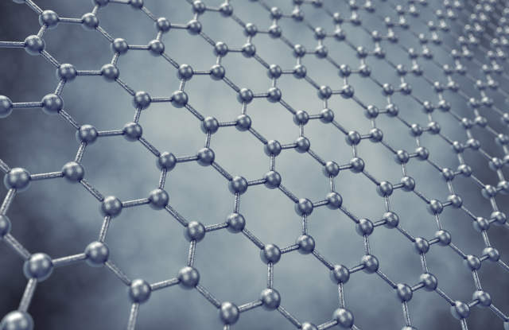
Otros materiales –modernos- de carbono
nanotubos
grafeno

Slide 25
Y los análogos de (BN)x
nanotubos
grafeno

Slide 26
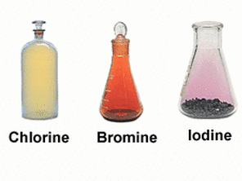
Promedios: Tercer ejemplo
H |  |  |  |  |  |  |  |  |  |  |  |  |  |  |  |  | He
Li | Be |  |  |  |  |  |  |  |  |  |  | B | C | N | O | F | Ne
Na | Mg |  |  |  |  |  |  |  |  |  |  | Al | Si | P | S | Cl | Ar
K | Ca | Sc | Ti | V | Cr | Mn | Fe | Co | Ni | Cu | Zn | Ga | Ge | As | Se | Br | Kr
Rb | Sr | Y | Zr | Nb | Mo | Tc | Ru | Rh | Pd | Ag | Cd | In | Sn | Sb | Te | I | Xe
Cs | Ba |  | Hf | Ta | W | Re | Os | Ir | Pt | Au | Hg | Tl | Pb | Bi | Po | At | Rn
Fr | Ra
La | Ce | Pr | Nd | Pm | Sm | Eu | Gd | Tb | Dy | Ho | Er | Tm | Yb | Lu
Ac | Th | Pa | U | Np | Pu | Am | Cm | Bk | Cf | Es | Fm | Md | No | Lr

Slide 27
Br₂ p.f = -7 °C, p.eb = 59°C
ICl p.f. = 27°C, p.eb. = 97.4°C
Cl_{2(g)} + I_{2 (s)} ⎯→ 2 ICl_{(l)}

Slide 28
Segunda parte

Slide 29
Los lantánidos o tierras raras

Slide 30
H |  |  |  |  |  |  |  |  |  |  |  |  |  |  |  |  | He
Li | Be | “tierras ¿raras? ” |  |  |  |  |  |  |  |  |  | B | C | N | O | F | Ne
Na | Mg |  |  |  |  |  |  |  |  |  |  | Al | Si | P | S | Cl | Ar
K | Ca | Sc | Ti | V | Cr | Mn | Fe | Co | Ni | Cu | Zn | Ga | Ge | As | Se | Br | Kr
Rb | Sr | Y | Zr | Nb | Mo | Tc | Ru | Rh | Pd | Ag | Cd | In | Sn | Sb | Te | I | Xe
Cs | Ba |  | Hf | Ta | W | Re | Os | Ir | Pt | Au | Hg | Tl | Pb | Bi | Po | At | Rn
Fr | Ra
La | Ce | Pr | Nd | Pm | Sm | Eu | Gd | Tb | Dy | Ho | Er | Tm | Yb | Lu
Ac | Th | Pa | U | Np | Pu | Am | Cm | Bk | Cf | Es | Fm | Md | No | Lr

Slide 31
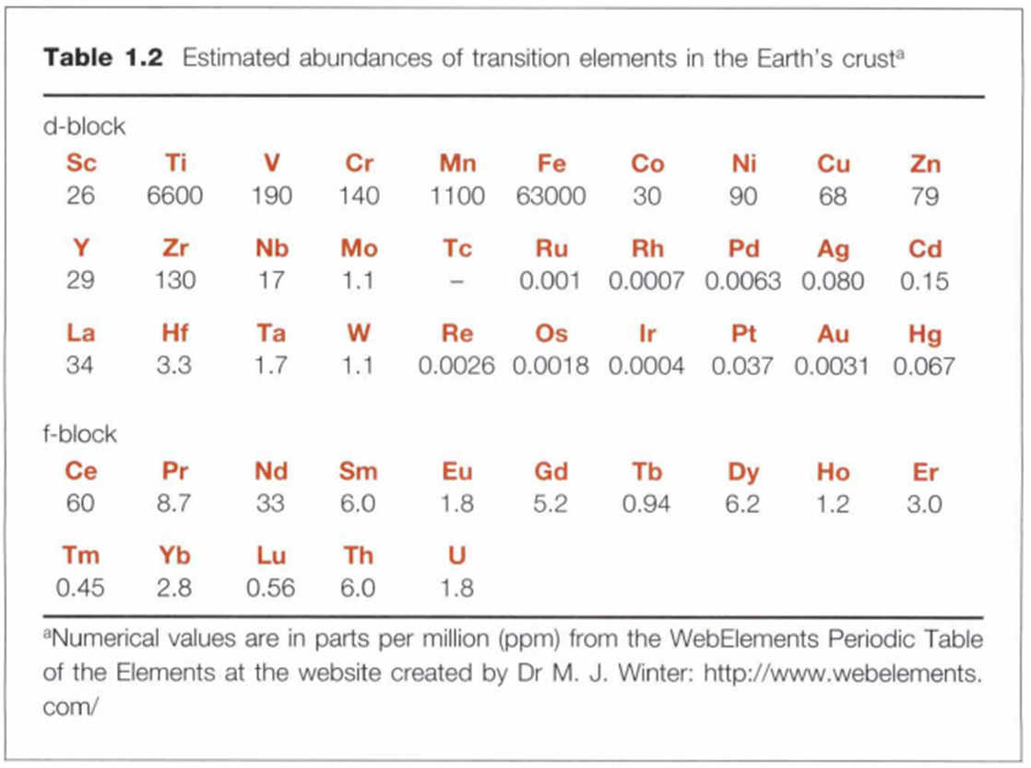
Abundancias
B 9
Ga 19 | Ge 1.5 | As 1.8 | Se 0.05 | Br 2.5
 | Sn 2.1 | Sb 0.2 |  | I 0.5
 | Pb 13

Slide 32
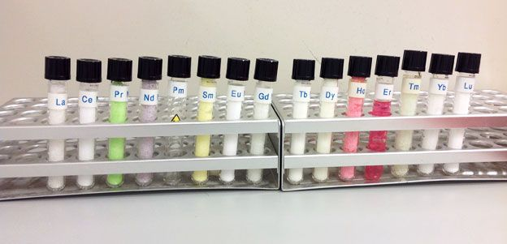
http://www.bbc.com/news/magazine-26687605

Slide 33
Historia y geografía

Slide 35
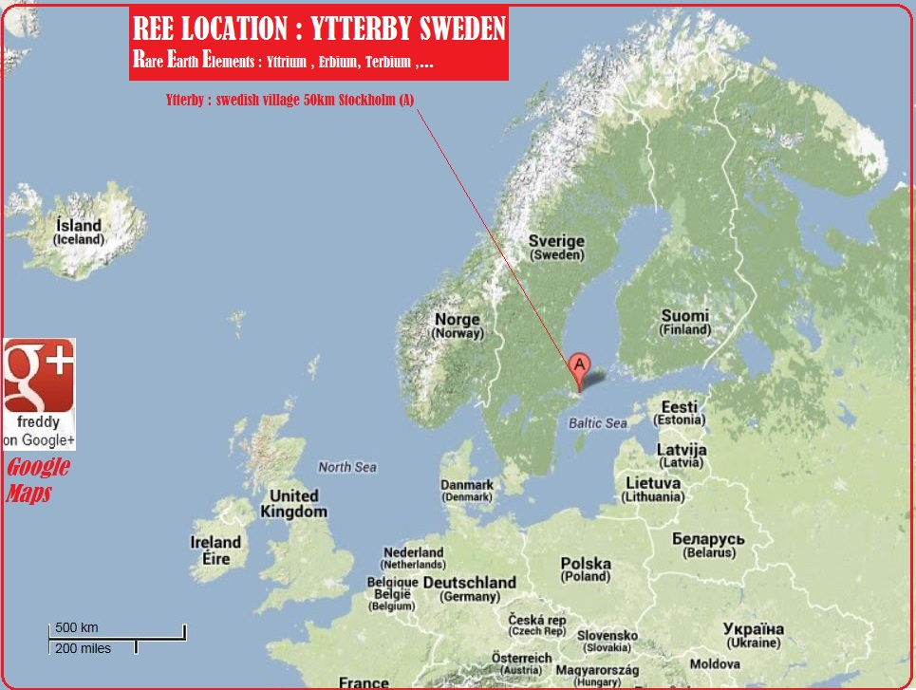
Y 1794
Tb 1842
Er 1842
Yb 1878
Holmio:
Gadolinio
Tulio

Slide 38
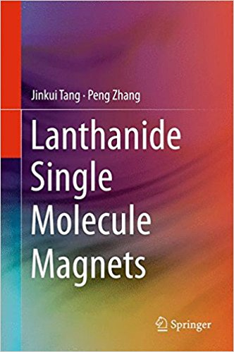
Propiedades magnéticas
Compuestos de coordinación de Ln

Slide 39
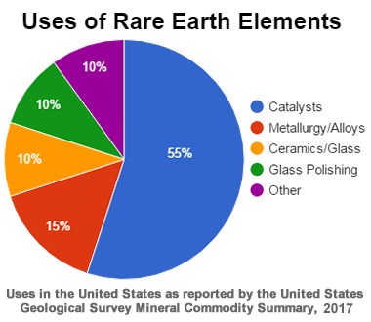
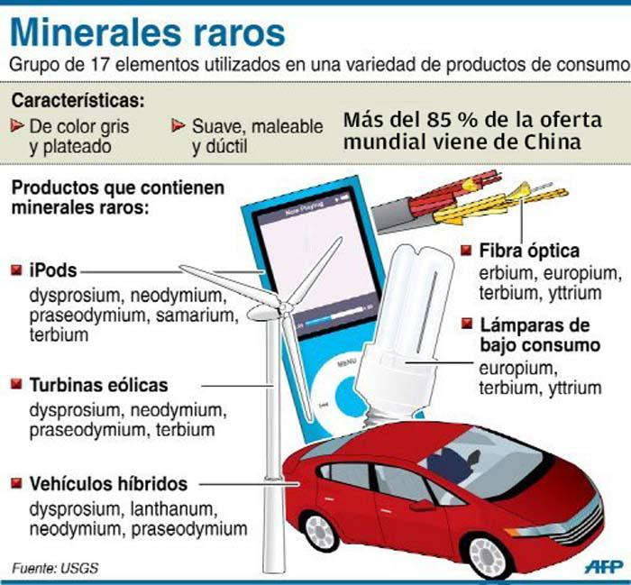
Utilizados en
NUEVAS TECNOLOGÍAS

Slide 40
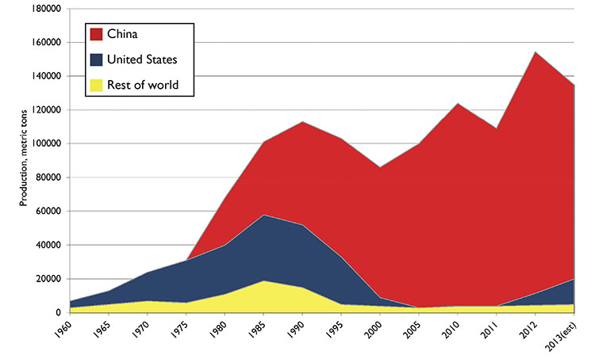
¿Quién los produce?

Slide 42
¿Son muy caros?

Slide 43
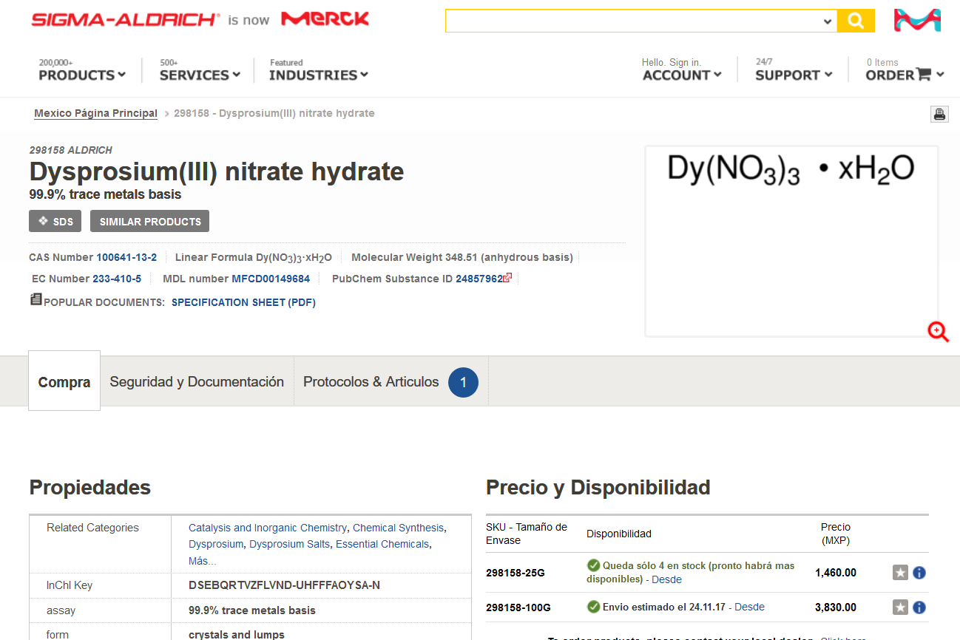

Slide 44
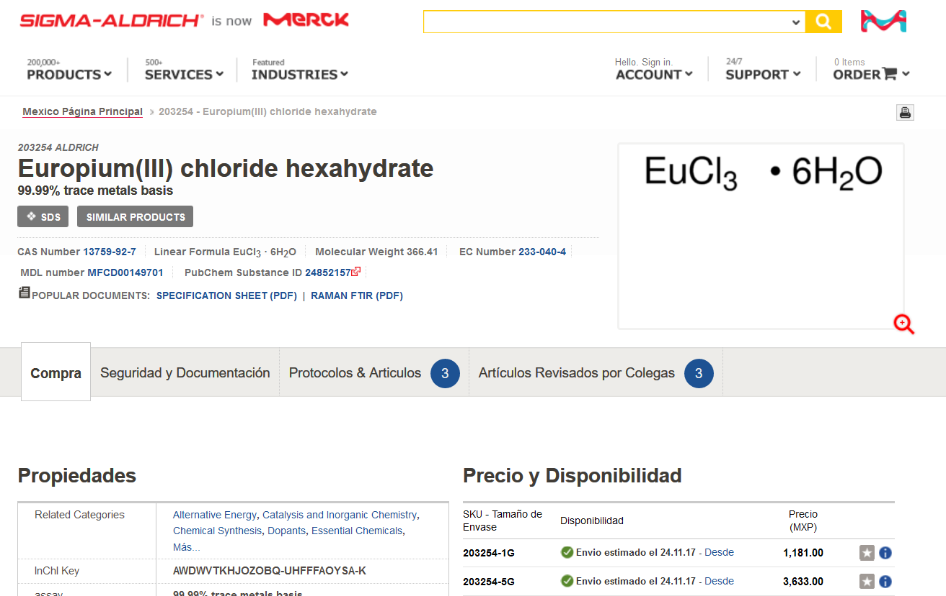
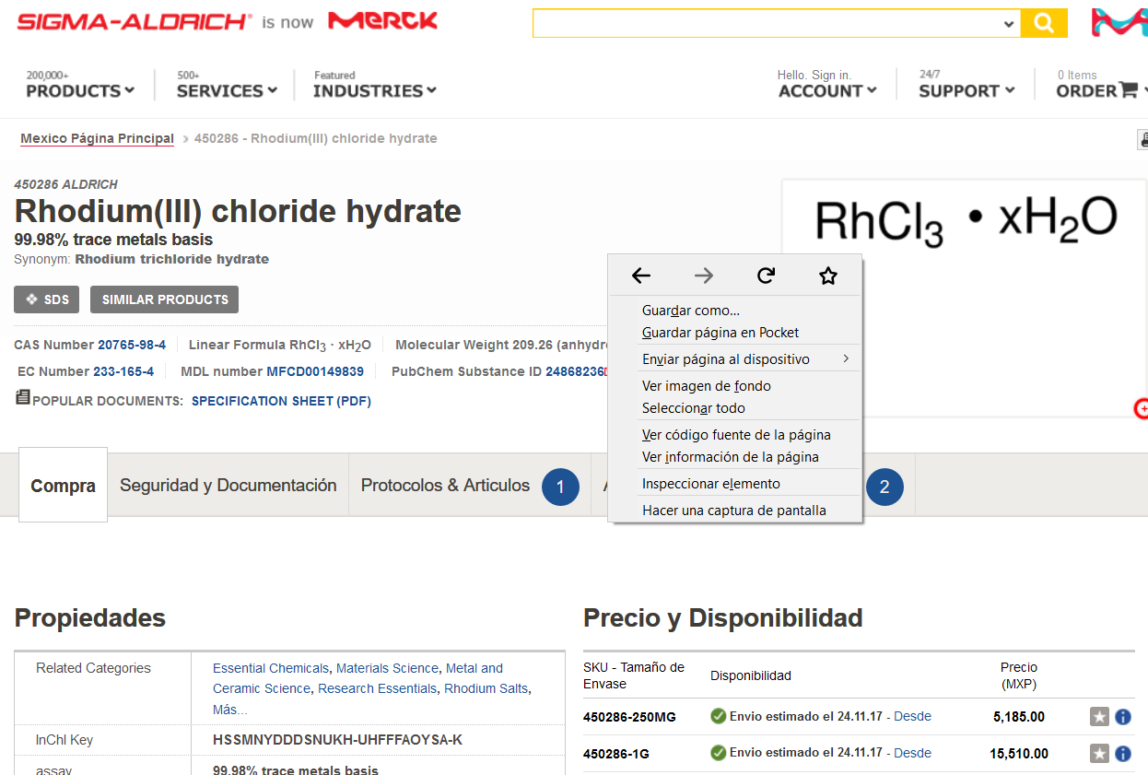

Slide 45
¿Algunos lantánidos son más caros qué otros?
Pr(NO₃)₃.6H₂O 99.9 25g 2790.00 MXP
Nd(NO₃)₃.6H₂O 99.9% 25g 1008.00 MXP
Sm(NO₃)₃.6H₂O 99.9 25g 1969.00 MXP
Eu(NO₃)₃.5H₂O 99.9 25g 14,850.00 MXP
Gd(NO₃)₃.6H₂O 99.9 25g 1628.00 MXP
Tb(NO₃)₃.5H₂O 99.9 25g 5750.00 MXP
Dy(NO₃)₃.6H₂O 99.9 25g 1389.00 MXP
Ho(NO₃)₃.5H₂O 99.9 25g 1465.00 MXP
Er(NO₃)₃. 5H₂O 99.9 25g 2141.00 MXP
Dy(NO₃)₃.5H₂O 99.9 25g 1389.00 MXP
Yb(NO₃)₃.5H₂O 99.9 25g 2373.00 MXP
¿Por qué?

Slide 47
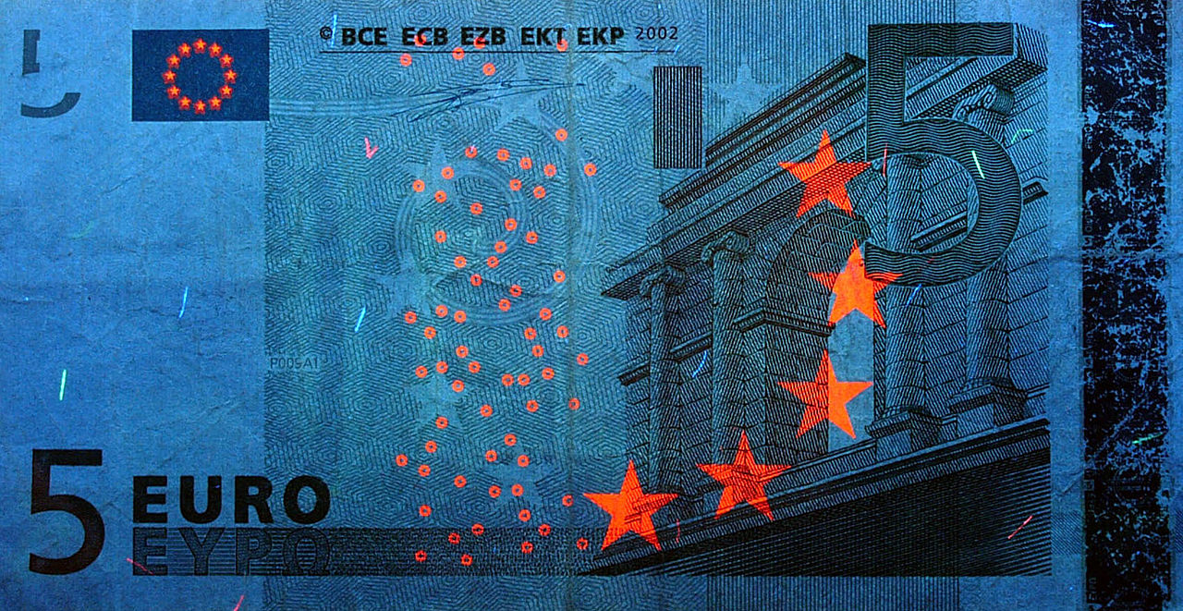
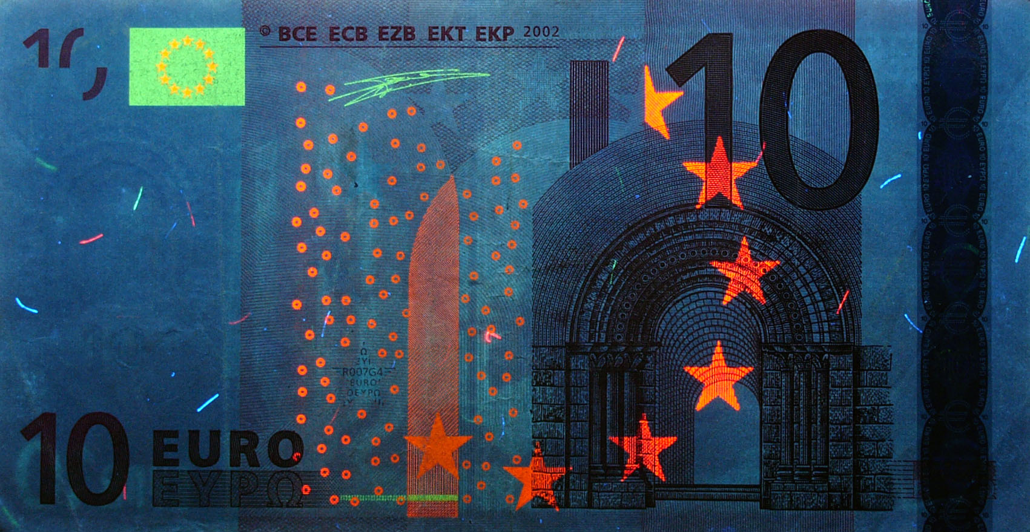
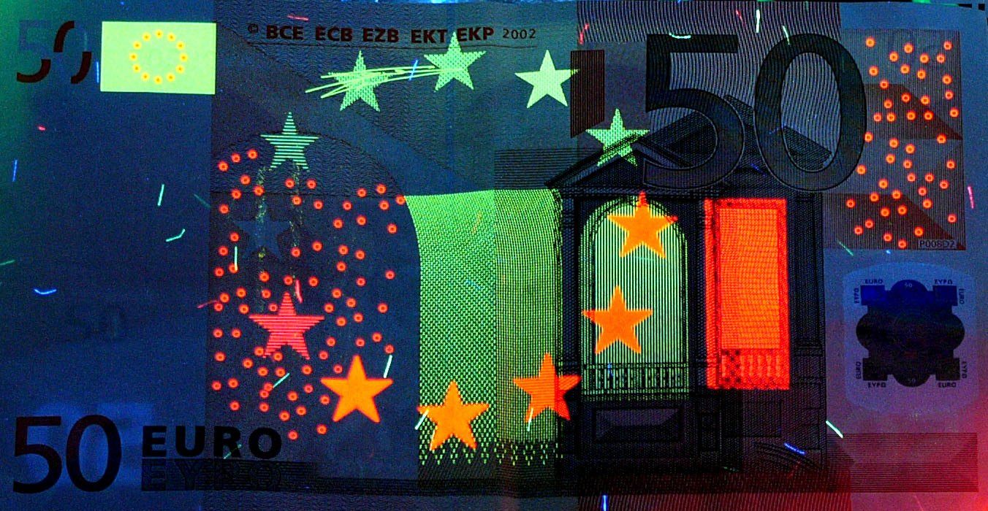
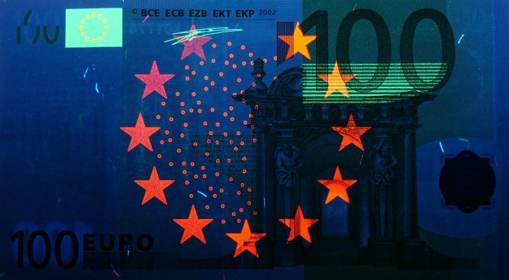

Slide 48
¿Qué es la fluorescencia?

Slide 49
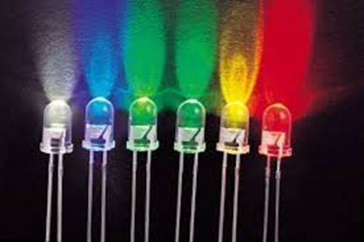
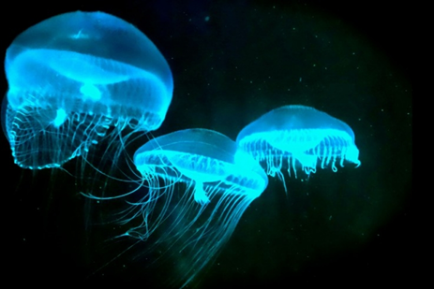
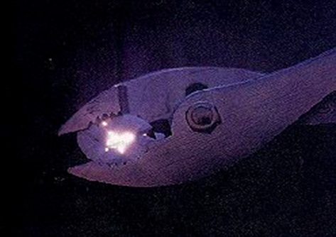
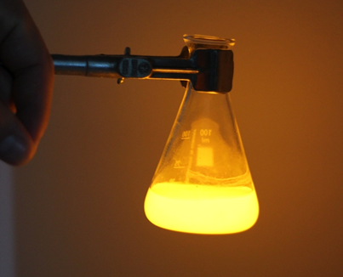
Luminiscencia

Slide 50
Fotoluminiscencia
Fluorescencia
Fosforescencia
Diferencia, etimologías

Slide 51
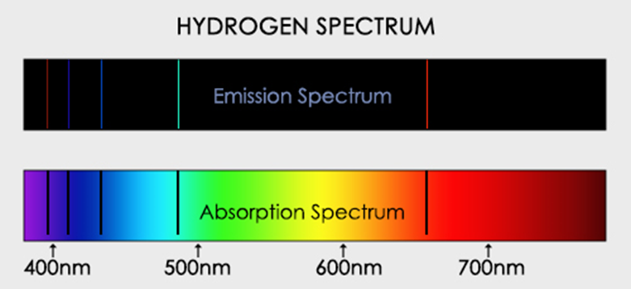
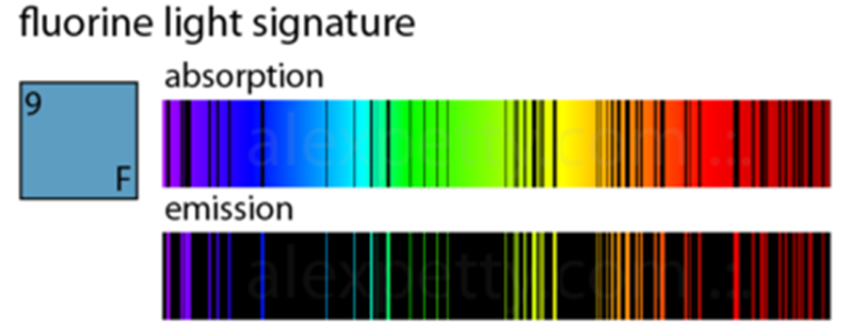
Primer paso: Absorción de fotones y color
ΔΕ = hν
Frecuencia de los fotones incidentes
OJO: Color absorbido ≠ Color visto
Diferencia de energía entre dos niveles en el átomo o molécula

Slide 52
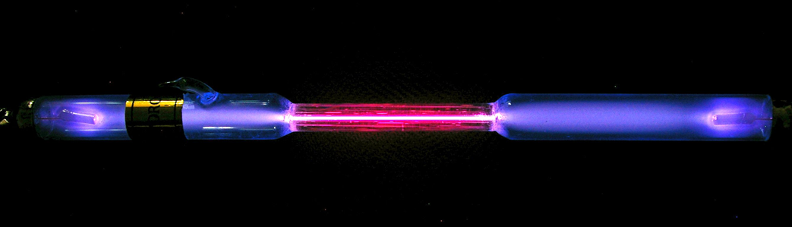
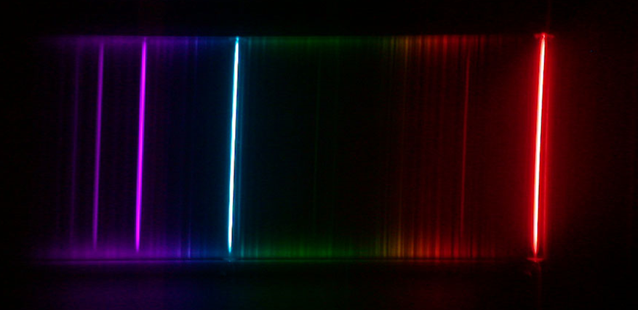
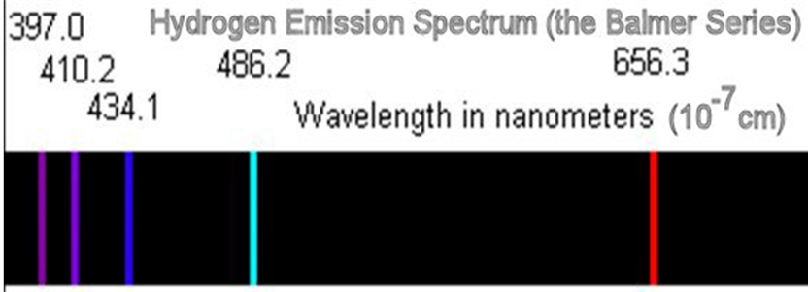
Emisión:
Lámpara de hidrógeno emitiendo luz
Luz emitida pasada a través de una rejilla
de difracción
El gran logro del modelo de Böhr

Slide 53
Un detalle:
En la lámpara hay gas H₂ pero . . . . H₂ ⎯→ 2 H⋅ Lo que vemos es el espectro de los átomos de H⋅

Slide 55
Luces de Na: contienen también Hg
¿ Luces “fluorescentes” ?
Hg se excita y emite,
y a su vez, emite y excita a un “fósforo”
(material fosforescente con el que se recubre el vidrio)
¿?

Slide 56
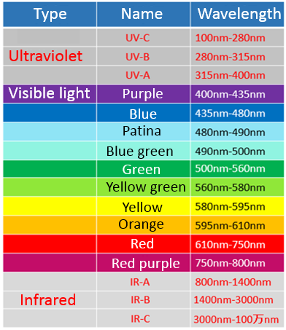

Slide 57
¿Cómo es el espectro de absorción de un compuesto en disolución?

Slide 58
¿Qué sucede en las moléculas cuando absorben fotones?
E
hν₂
ΔΕ = hν₁
Estado basal S₀
1er estado excitado S₁
2° estado excitado S₂

Slide 59
PREGUNTA:
¿Qué relación hay entre el color de la luz absorbida y el color que vemos?
Vemos a la sustancia del color de la luz QUE NO ABSORBE
S₀→S₂
S₀→S₁

Slide 60
OTRA PREGUNTA:
¿Por qué los espectros de las moléculas son tan distintos de los espectros de los átomos? (bandas anchas vs líneas)

Slide 61
E
2° estado excitado S₂ ______S₂
Estados energéticos de la molécula
1er estado excitado S₁ ______ S₁
_____
_____
_↑_↓
↑_↓
↑_↓_
Estado basal S₀ ______ S₀

Slide 62
¿Por qué son anchas las bandas en un espectro UV-vis de una molécula?
E
ν₄
ν₅
1er estado excitado S₁
ν₃
ν₂
electrónico
ν₁
ν₀
Estados vibracionales
Estado basal S₀
electrónico

Slide 63
El regreso al estado basal después de la absorción de fotones
Caso 1
Caso 2
La luz emitida es de menor energía que la luz absorbida

Slide 64
Algunos compuestos de coordinación pueden ser fluorescentes

Slide 66
Gracias por su atención

Slide 70
¿Cómo es un espectro de absorción de una molécula?

Slide 71
H |  |  |  |  |  |  |  |  |  |  |  |  |  |  |  |  | He
Li | Be |  |  |  |  |  |  |  |  |  |  | B | C | N | O | F | Ne
Na | Mg |  |  |  |  |  |  |  |  |  |  | Al | Si | P | S | Cl | Ar
K | Ca | Sc | Ti | V | Cr | Mn | Fe | Co | Ni | Cu | Zn | Ga | Ge | As | Se | Br | Kr
Rb | Sr | Y | Zr | Nb | Mo | Tc | Ru | Rh | Pd | Ag | Cd | In | Sn | Sb | Te | I | Xe
Cs | Ba |  | Hf | Ta | W | Re | Os | Ir | Pt | Au | Hg | Tl | Pb | Bi | Po | At | Rn
Fr | Ra
La | Ce | Pr | Nd | Pm | Sm | Eu | Gd | Tb | Dy | Ho | Er | Tm | Yb | Lu
Ac | Th | Pa | U | Np | Pu | Am | Cm | Bk | Cf | Es | Fm | Md | No | Lr

Slide 72
El regreso al estado basal después de la absorción de fotones
Caso 1
Caso 2
1er estado excitado S₁
electrónico
Estado basal S₀
electrónico

Slide 73
Regreso al estado basal

Slide 74
H |  |  |  |  |  |  |  |  |  |  |  |  |  |  |  |  | He
Li | Be |  |  |  |  |  |  |  |  |  |  | B | C | N | O | F | Ne
Na | Mg |  |  |  |  |  |  |  |  |  |  | Al | Si | P | S | Cl | Ar
K | Ca | Sc | Ti | V | Cr | Mn | Fe | Co | Ni | Cu | Zn | Ga | Ge | As | Se | Br | Kr
Rb | Sr | Y | Zr | Nb | Mo | Tc | Ru | Rh | Pd | Ag | Cd | In | Sn | Sb | Te | I | Xe
Cs | Ba |  | Hf | Ta | W | Re | Os | Ir | Pt | Au | Hg | Tl | Pb | Bi | Po | At | Rn
Fr | Ra
La | Ce | Pr | Nd | Pm | Sm | Eu | Gd | Tb | Dy | Ho | Er | Tm | Yb | Lu
Ac | Th | Pa | U | Np | Pu | Am | Cm | Bk | Cf | Es | Fm | Md | No | Lr

